Slide 1
INF3400 Del 12 Oppgaver
Passtransistor- og differensiell CMOS logikk

Slide 2
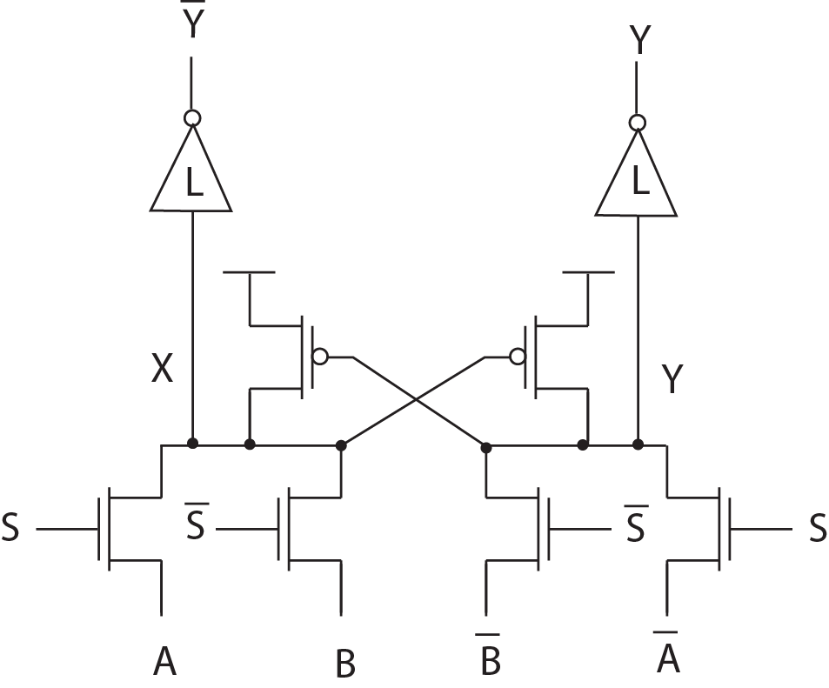
Oppgave A
Tegn sjematikk for en 4:1 multiplekser med innganger D0, D1, D2 og D3, og to selekt signaler S0 og S1, i følgende logikkstiler:
1. CPL.
2. LEAP.
3. DPL.
4. EEPL.
5. PPL.
6. SRPL.
7. DCVSPG.
8. Statisk CMOS
CPL

Slide 3
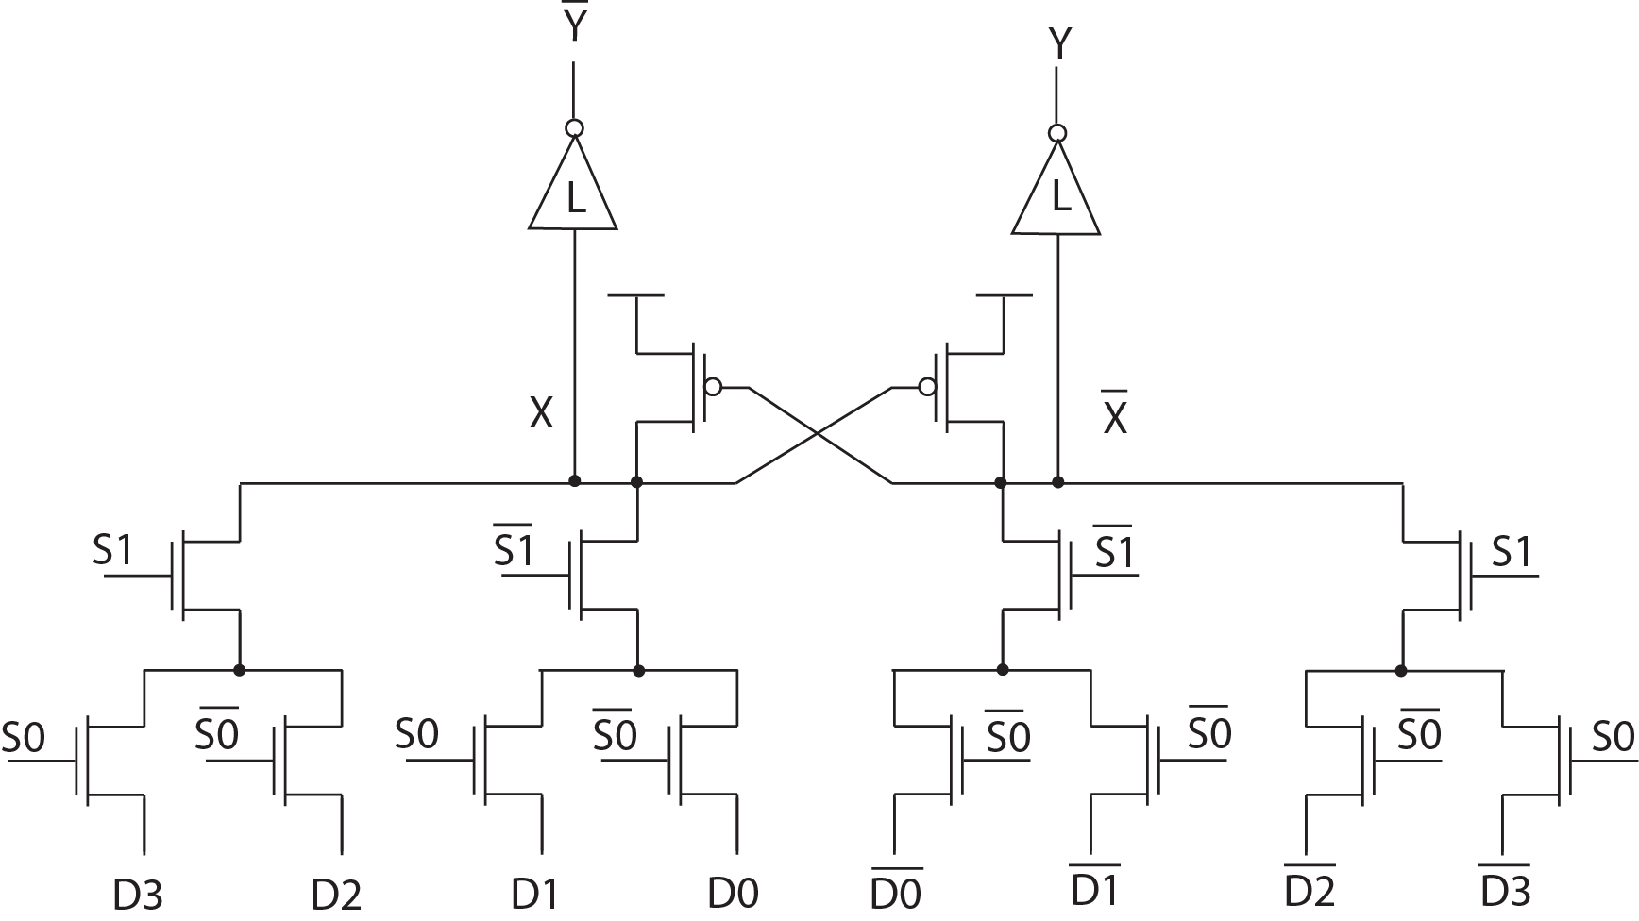
CPL

Slide 4
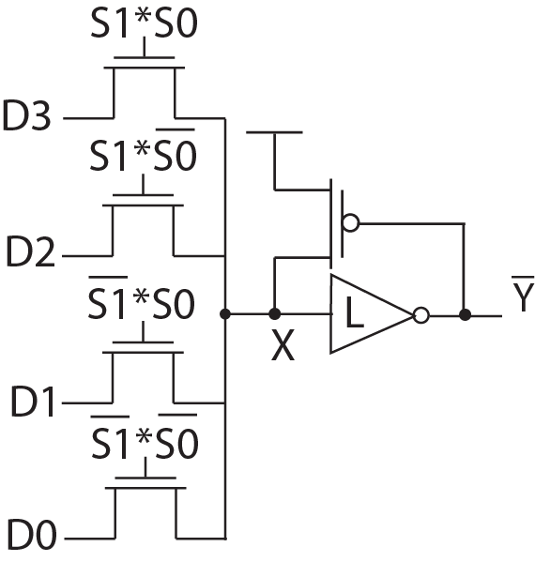
LEAP

Slide 5
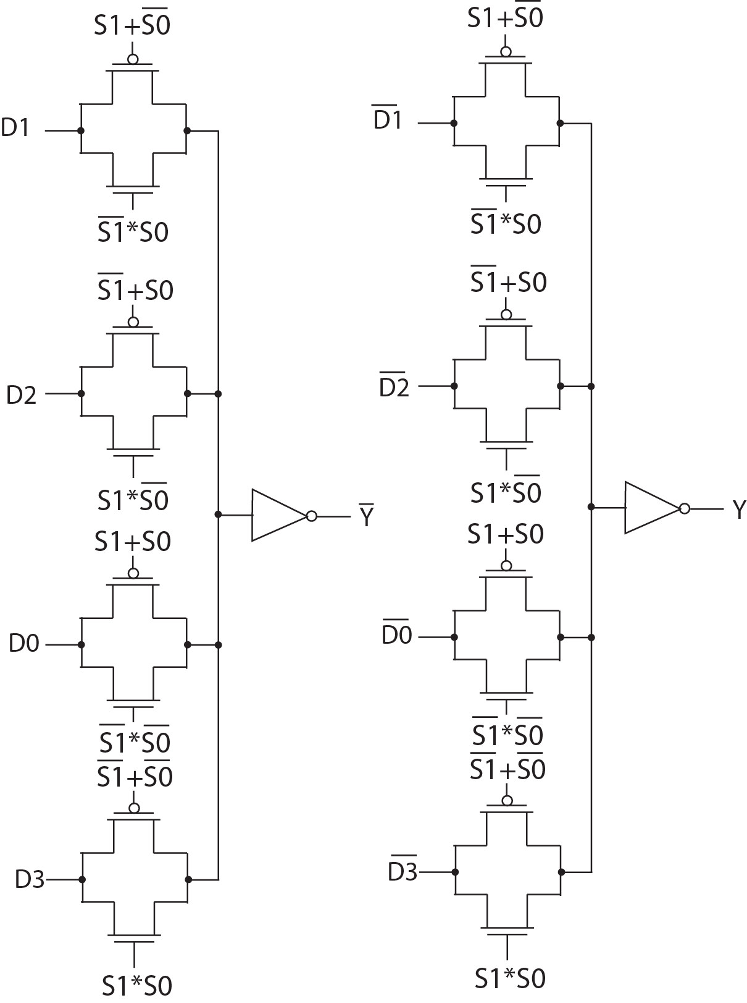
DPL

Slide 6
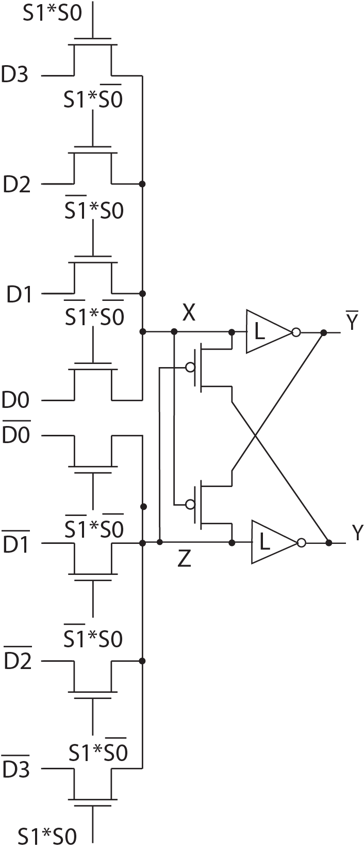
EEPL

Slide 7
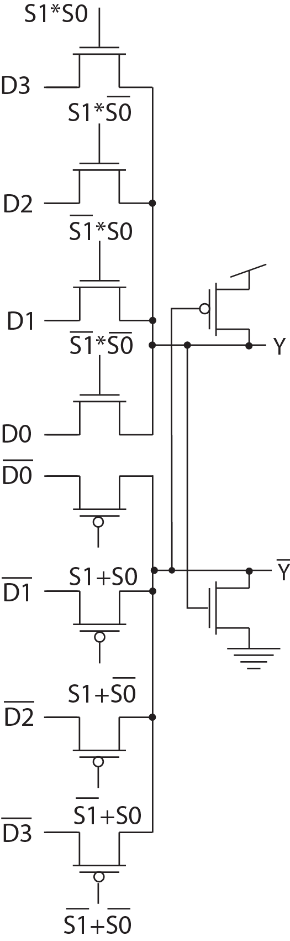
PPL

Slide 8
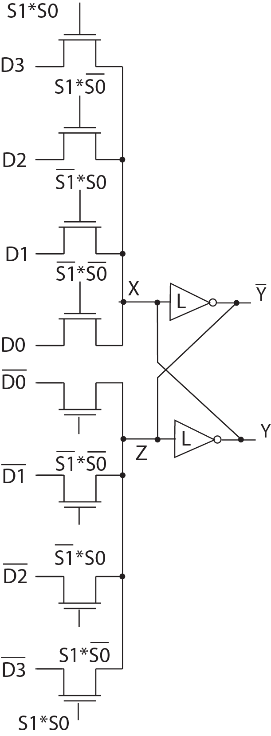
SRPL

Slide 9
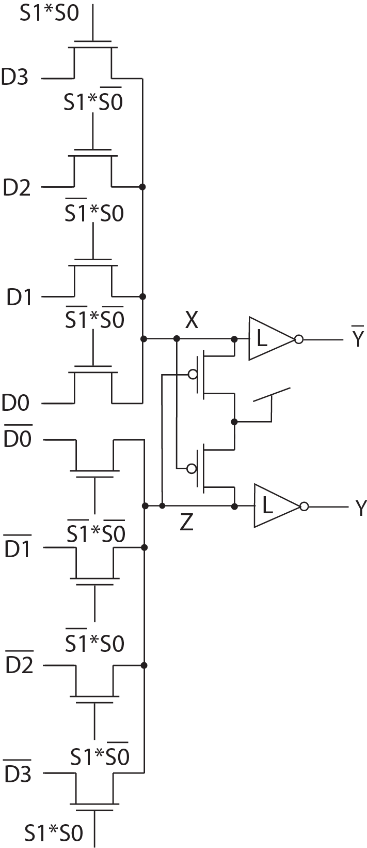
DCVSPG

Slide 10
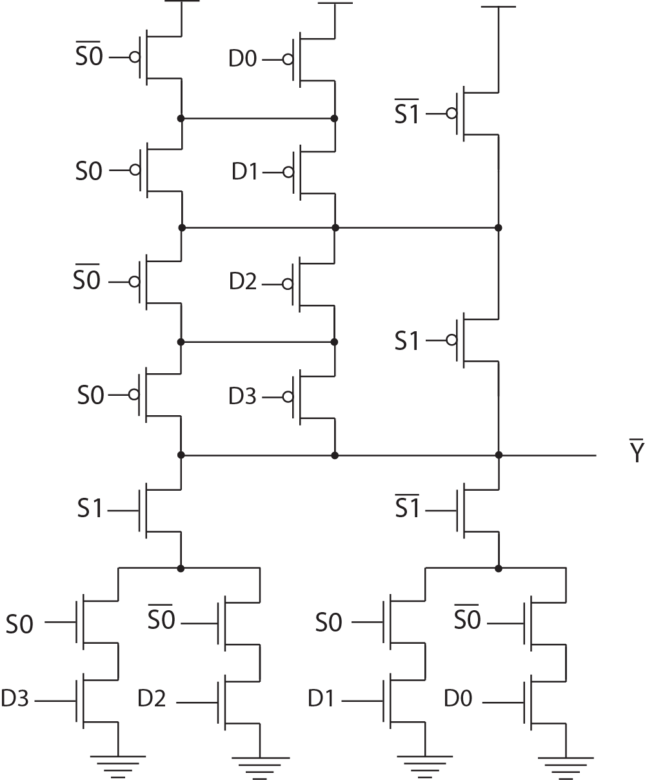
Statisk CMOS

Slide 11
Oppgave B
Tegn skjematikk for en 3inngangs NAND port i følgende logikkstiler:
1. SSDL.
2. ECDL.
3. LCDL.
4. DCSL.
5. BiCMOS.

Slide 12
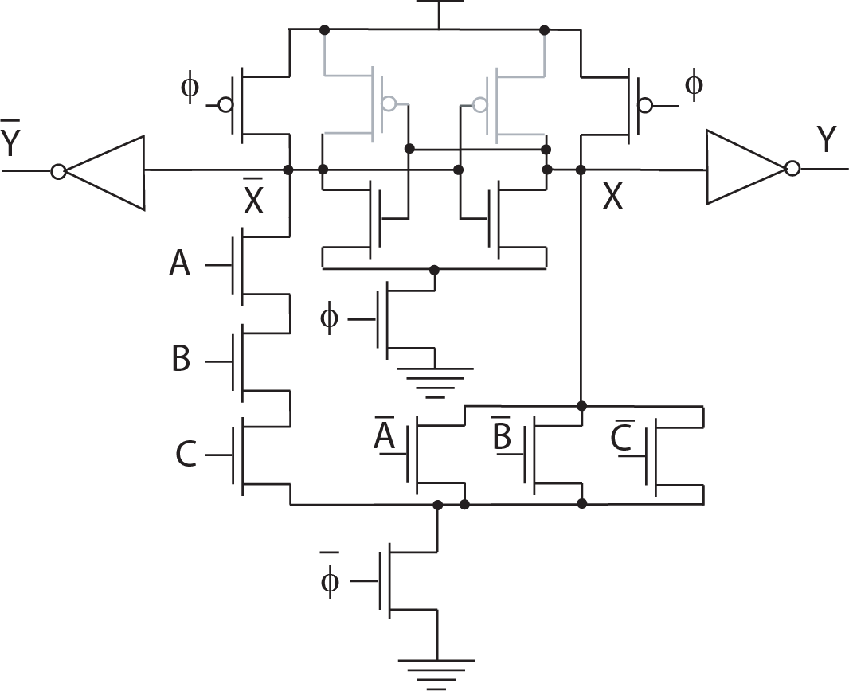
SSDL

Slide 13
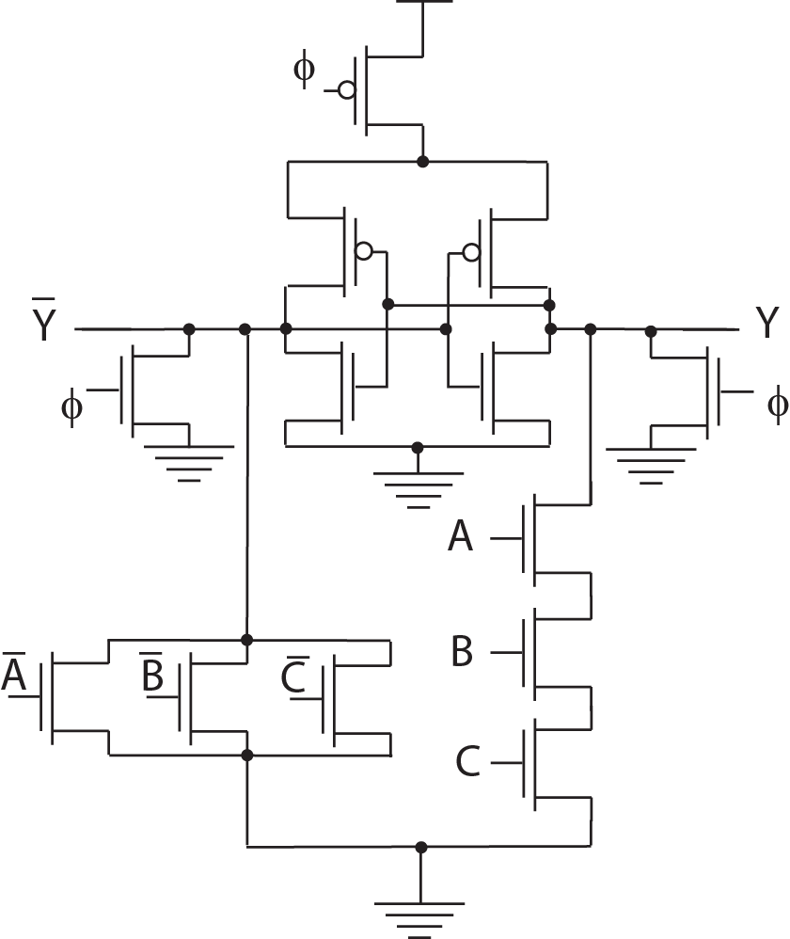
ECDL

Slide 14
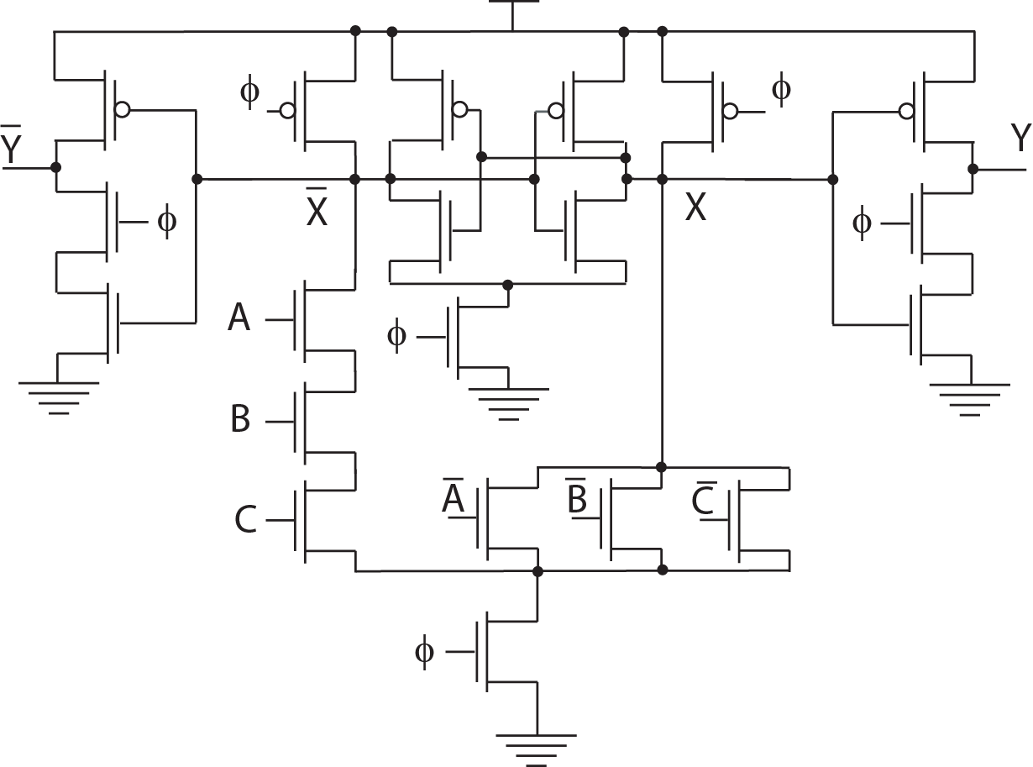
LCDL

Slide 15
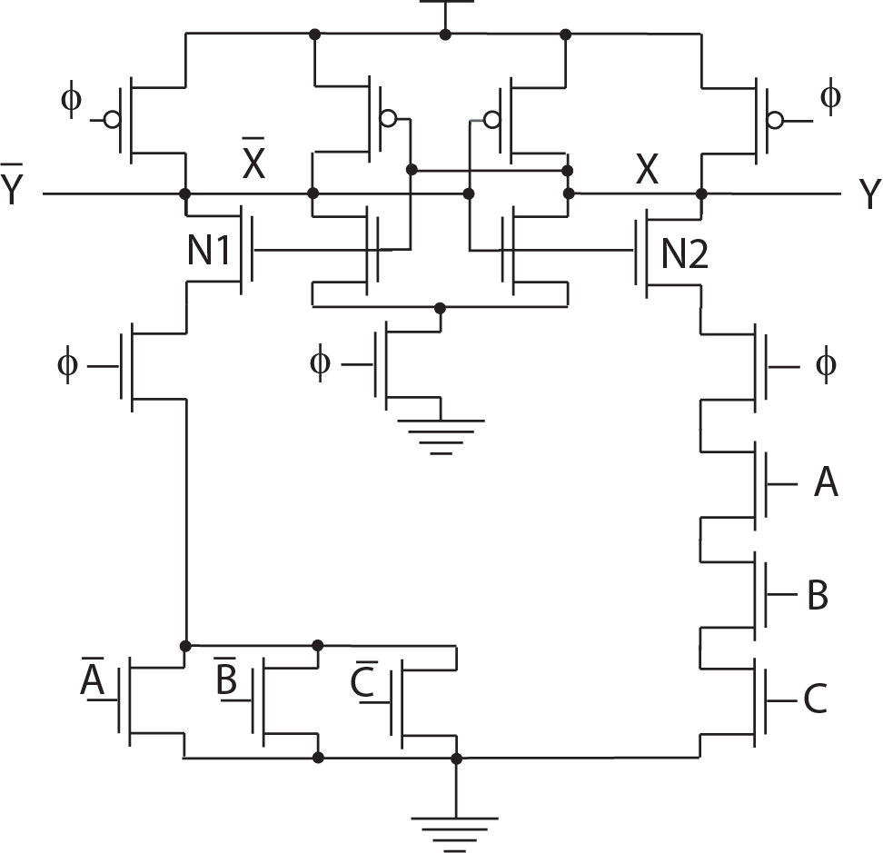
DCSL

Slide 16
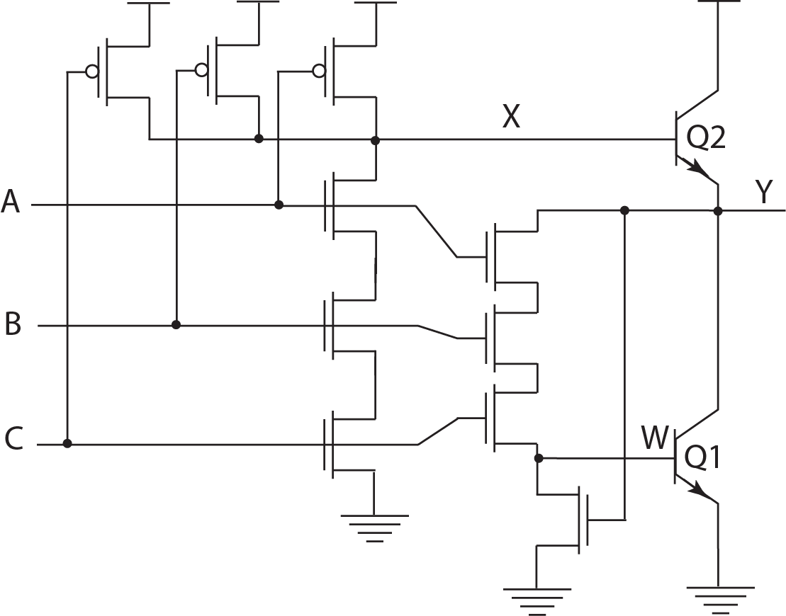
BiCMOS

